Slide 1
Byg din egen PET-scanner
Tværfagligt projekt mellem bioteknologi og fysik
Forløb udviklet af lærere fra Egaa Gymnasium, som en del af Kompetenceudviklingsforløbet Engineering i gymnasiet

Slide 2
Information til eleverne
Introduktion – Etablér relevans og motivation
Besøg på ”Dansk Center for Partikelterapi, Skejby”
Elevudfordring
Byg jeres egen scanner og få lokaliseret kræftknude i en model af menneskekroppen
Afgrænsninger og specifikationer for problemløsning
Gammakilde skal lokaliseres med GM-rør
Apparatur og materialer til rådighed
Skolens udstyr til radioaktivitet
Engineeringmodel
Se slide længere nede for model
Formidling
Gruppeforedrag undervejs om selvvalgte emner inden for den valgt bog ”Medicinsk fysik” samt afsluttende rapport om al jeres teoretiske og eksperimentelle arbejde undervejs.
Forløb udviklet af lærere fra Egaa Gymnasium, som en del af Kompetenceudviklingsforløbet Engineering i gymnasiet

Slide 3
Information til lærere
Læringsmålene for forløbet (faglige, engineering, andre)
Alle indenfor kernefysik, men metodisk at teste og anvende en model
Overordnet beskrivelse af forløbet
Anvendelse af afstandskvadratloven til lokalisering af kendt gammakilde
Beskrivelse af forløbets centrale engineeringindslag
Test og iteration
Didaktiske overvejelser
Udvikling af målemetoden (3D-lokalisering) var det oprindelige, men blev undervejs ændret til test og iteration i forbindelse med forbedring af målemetoden
Forløb udviklet af lærere fra Egaa Gymnasium, som en del af Kompetenceudviklingsforløbet Engineering i gymnasiet

Slide 4
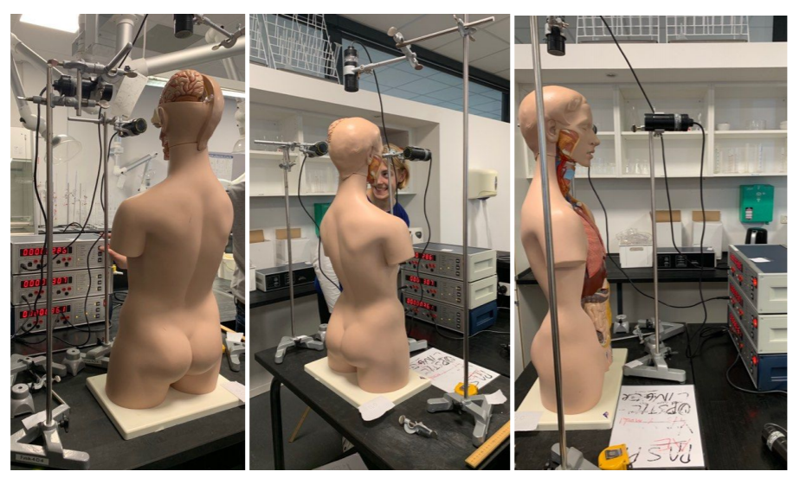
Byg din egen PET-scanner
Forløb udviklet af lærere fra Egaa Gymnasium, som en del af Kompetenceudviklingsforløbet Engineering i gymnasiet

Slide 5
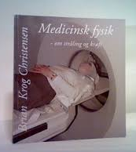
Radioaktivitet
Forløbet dækker et typisk forløb om radioaktivitet og kernefysik
Gruppefremlæggelser af relevante kapitler
Eksperimentelt arbejde
Afstandskvadratloven (gammakilde)
Halveringstid (Ba-137)
Halveringstykkelse af gammastråling i vand, bly og plast
Tælletal og usikkerheder
Forløb udviklet af lærere fra Egaa Gymnasium, som en del af Kompetenceudviklingsforløbet Engineering i gymnasiet

Slide 6
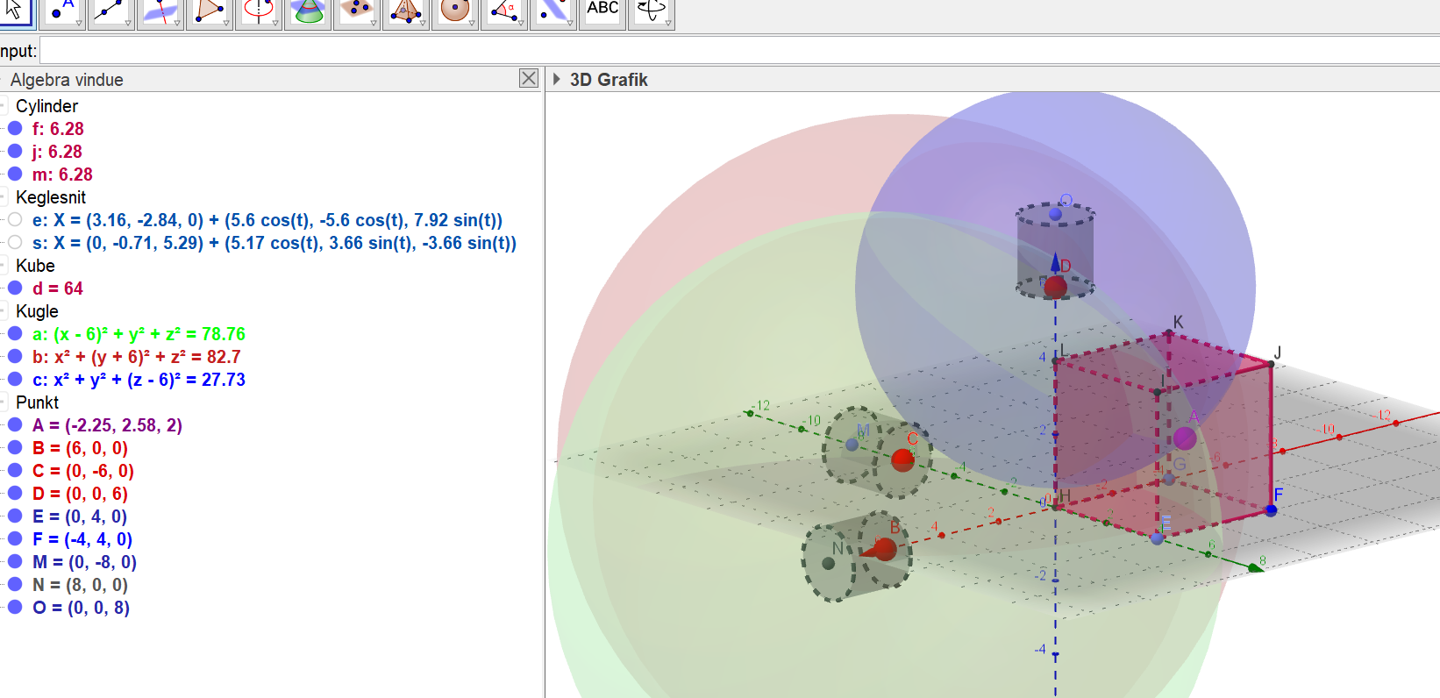
3 målinger – 3 kugler – 1 skæring
Forløb udviklet af lærere fra Egaa Gymnasium, som en del af Kompetenceudviklingsforløbet Engineering i gymnasiet

Slide 7
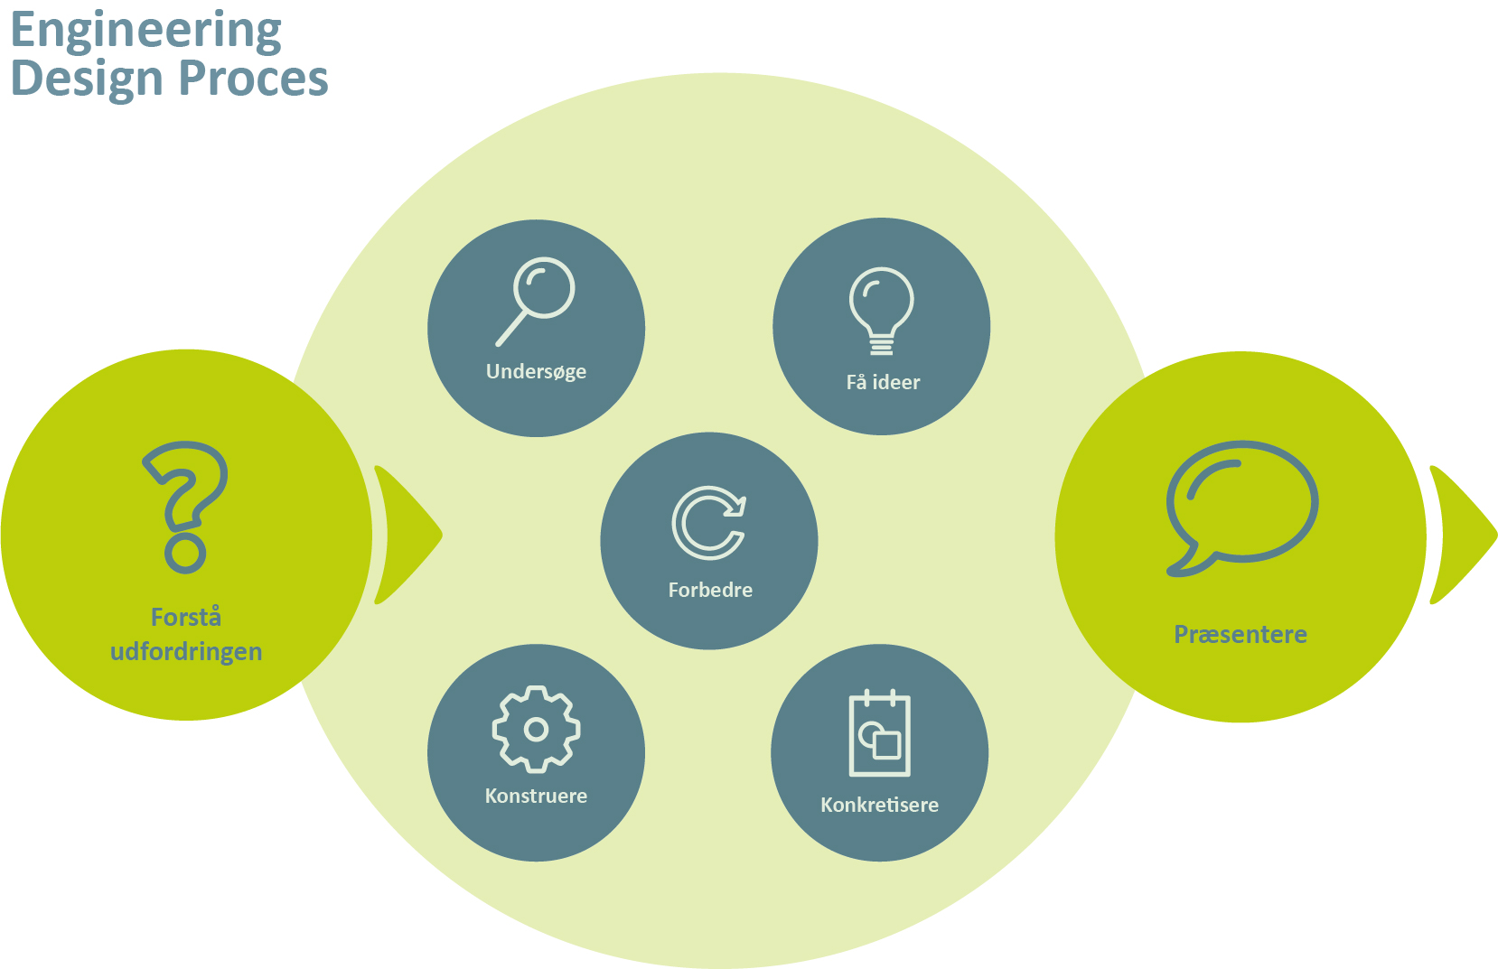
Forløb udviklet af lærere fra Egaa Gymnasium, som en del af Kompetenceudviklingsforløbet Engineering i gymnasiet

Slide 8
Hypoteser/overvejelser fra eleverne
Hvordan absorption af gammastråling i plast påvirker tælletallet
Karakteristik af gammakilden – hvordan er den rumlige udsendelse (skærmning)?
GM-rørets dødtid – ”vi vil gerne have høje tælletal, men ikke for høje”
Forløb udviklet af lærere fra Egaa Gymnasium, som en del af Kompetenceudviklingsforløbet Engineering i gymnasiet

Slide 9
Slutproduktet
En procedure for hvordan kræftknude lokaliseres under anvendelse af afstandskvadratloven
Grovscanning på kroppen med GM-rør
Præcisionsmåling med 3 GM-rør
Konkurrence blandt grupperne om den bedste lokalisering af kilden
Grupperapport over emnet/forløbet herunder specifikt krav til en selvevaluering af arbejdet i engineeringcyklus
Forløb udviklet af lærere fra Egaa Gymnasium, som en del af Kompetenceudviklingsforløbet Engineering i gymnasiet

